Slide 1
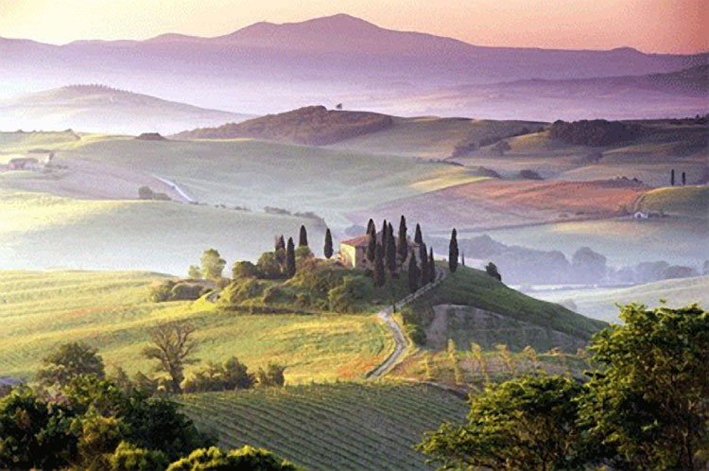

Slide 2
Почему Средние века так называются?
История «средних веков» - вторая часть мировой
истории. Это название появилось в 18 веке.
«Средними веками»-этот промежуток времени был назван потому, что он находился между Древним миром, и «Новым временем», так в
18 в. историки назвали свою эпоху

Slide 3
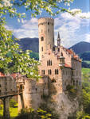
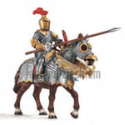
Игра
«Путешествие
в Средневековье»

Slide 4
I тур
«Разминка»

Slide 5
I тур
(Папа Римский)
(Аравийский полуостров)
(Раздробленность)
(Индульгенция)
(Турнир)
Глава католической
церкви.
Родина арабов.
Явление, когда государство
делится на части.
Грамота о прощении
грехов.
Состязание рыцарей
в силе и ловкости.

Slide 6
II тур
«Башня событий»

Slide 7
II тур
1. Когда происходило Великое переселение народов?
А) IV-VII вв.
Б) III-IV вв.
В) I-II вв.

Slide 8
II тур
2. В каком году Карл Великий был провозглашен императором?
А) в 800 году
Б) в 500 году
В) в 395 году

Slide 9
II тур
3. Когда проходила Столетняя война?
А) 1337 – 1453 г.
Б) в 1300 -1400 г.
В) 1360-1459 г.

Slide 10
II тур
4. Когда проходил первый Крестовый поход?
А) 1095-1098 гг.
Б) 1094-1097 гг.
В) 1096-1099 гг.

Slide 11
II тур
5. Когда произошло разделение христианской церкви на Западную и Восточную?
А) 1080 г.
Б) 1200г.
В) 1054 г.

Slide 12
II тур
6. Когда произошла гибель Византийской империи?
А) 1453 г.
Б) 1553г.
В) 1353 г.

Slide 13
III тур
«Замок личностей»

Slide 14
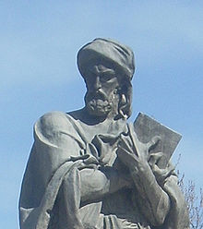
III тур
В 10 лет он знал математику и астрономию, в 12 лет его считали лучшим в Бухаре знатоком законов. Но больше всего его интересовала медицина. Он стал выдающимся врачом, при этом не только лечил людей, но и учил будущих медиков. Учил не только искусству врачевания, но и искусству сострадания к человеку
Авицена (ибн-Сина)

Slide 15
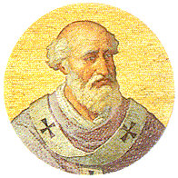
III тур
“О, доблестные воины, потомки непобедимых предков! – вскричал он. – Забудьте все ваши ссоры и обиды! Отправляйтесь в путь ко Святому Гробу Господню, вырвите священную землю из лап гнусных завоевателей”. О ком речь?
Урбан II (римский папа)

Slide 16
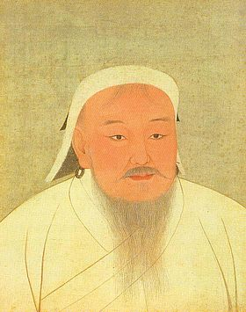
III тур
Он носил длинную бороду, что было необычно для монгола, был силён, поскольку жизнь в седле его закалила. У него был гипнотический взгляд, глаза его напоминали кошачьи. Иногда он вызывал такой ужас у врагов, что они неожиданно переходили на его сторону
Чингисхан

Slide 17
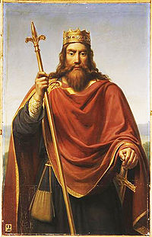
III тур
Первоначально он был вождем одного из германских племен, а затем королем обширного государства на территории бывшей римской провинции Галлии. Вероломный, коварный и хитрый, для достижения цели он не останавливался ни перед чем.
Хлодвиг

Slide 18
IV тур
«Стена понятий»

Slide 19
IV тур
1 | 2 | 3 | 4
5 | 6 | 7 | 8

Slide 20
IV тур
Династия

Slide 21
IV тур
Хартия

Slide 22
IV тур
Десятина

Slide 23
IV тур
Феодальное поместье

Slide 24
IV тур
Повинности

Slide 25
IV тур
Барщина

Slide 26
IV тур
Оброк

Slide 27
IV тур
Сословия

Slide 28
V тур
«Внимание
на экран»

Slide 29
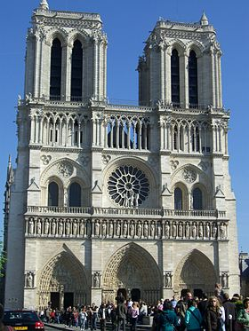
V тур
Что это за храм?
К какому художественному стилю относится это сооружение?

Slide 30
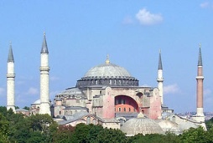
V тур
Что это за храм?
К какому художественному стилю относится это сооружение?

Slide 31
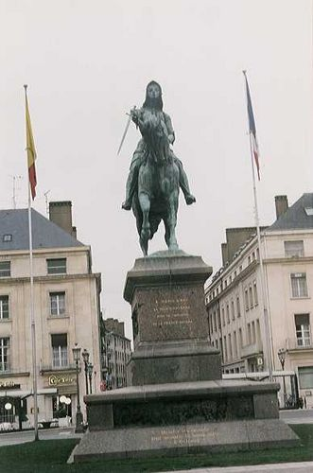
V тур
Памятник, который вы
видите принадлежит
историческому деятелю,
сказавшему следующее:
«Англичане будут
изгнаны из Франции,
кроме тех, которые
найдут здесь гибель!»
Чей это памятник?

Slide 32
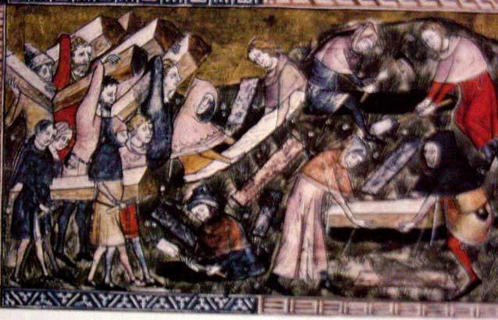
V тур
На картине изображено событие, вошедшее в историю под названием «Черная смерть». Что это за событие?

Slide 33
V тур
Купцы везли товар на ярмарку. Вдруг сломалось колесо фуры, содержимое выпало на землю. Купцы развели руками и воскликнули: “____________”
(“Что с возу упало, то пропало”).

Slide 34
V тур
Горожане высоко ценили время: ведь от него зависело накопление богатств, успех задуманных дел. Недаром на башнях ратуш появились часы, напоминавшие, что время – ценность и его надо беречь. Тогда говорили: “___________”
( “Время – деньги”).

Slide 35
V тур
В мае 1358 г. на северо-востоке Франции вспыхнуло крестьянское восстание, известное в истории под названием “Восстание красных повязок”. Восстание было стихийным. Предводителями восстания были крестьяне и городские ремесленники – Хуан Чао, Ян Гус и Уот Тайлер.
Восстанием была охвачена обширная область с десятками городов Испании. Феодалы пустились в бегство. Перед решительной битвой Гильом Каль расположил свои отряды на холме и окружил лагерь повозками. Феодалы заключили с “таборитами” перемирие. Каль был взят в плен. Восстание потерпело поражение.

Slide 36
Игра
«Путешествие
в Средневековье»

Slide 37
Игра
Спасибо
за внимание!

